Slide 1

Progetto Social Media Management di Anastasio Francesco W82/000183 A.A. 2018/2019

Slide 2
Classificazione binaria di cani e gatti tramite Logistic Regression e Convolutional Neural Network
Obiettivo:
Il progetto si pone l’obiettivo di creare una rete per la classificazione automatica di immagini raffiguranti cani e gatti.
Strumenti utilizzati:
Flickr: utilizzato per il download automatico delle immagini.
PyTorch: utilizzato come base per la gestione delle reti allenate al fine di risolvere il task.

Slide 3
Flickr
Flickr è un Social Network per la gestione e la condivisione di foto e album fotografici.
Gli utenti possono decidere di avere un account gratuito con alcuni limiti, un numero massimo di 1000 tra foto e video da poter caricare e gestire oltre che la pubblicità all’interno del sito, oppure possono decidere di abbonarsi, al costo di circa 50€ annui, e non avere nessun tipo di limite.

Slide 4
Flickr
Oltre ad essere interessante per un utilizzo classico, Flickr lo è ancor di più per gli sviluppatori.
Esso, infatti, mette a disposizione, previa registrazione, molte API e nei più svariati linguaggi di programmazione.
La registrazione è necessaria in quanto rilascia allo sviluppatore due chiavi, la FLICKR_PUBLIC e la FLICKR_SECRET che lo identificano durante le richieste al servizio.
In particolare, per la realizzazione del progetto, è stata utilizzata l’API «flickr.photos.search» che ritorna una lista di immagini che soddisfano determinati criteri passati nella richiesta.
In pratica, si hanno a disposizione centinaia di migliaia di immagini già etichettate e pronte da sfruttare per allenare i propri algoritmi di Machine Learning.

Slide 5
Flickr
I parametri di ricerca sono veramente molti e permettono di affinare la ricerca quanto si vuole.
Per il nostro scopo sono stati utilizzati i seguenti parametri:
Text: indicazione testuale di ciò che si vuole ricercare. Sono state lanciate due ricerche, una con «cat» e una con «dog».
Page: numero di pagina da scaricare.
Per_page: numero di immagini per pagina.
Extra: un array che limita o amplia le informazioni che si vogliono scaricare oltre agli url delle immagini.
Sort: ordina le immagini secondo il criterio scelto. Nel caso specifico «interestingness-desc».
Content_type: nel caso specifico «1». Indica che si vogliono scaricare solamente foto.

Slide 6
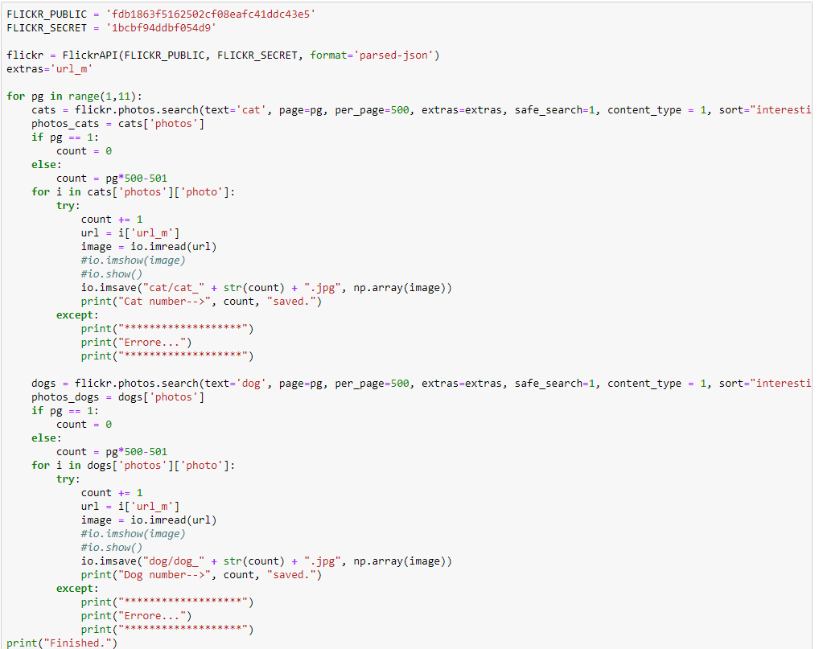
Flickr - Codice

Slide 7
Flickr
Con poche righe di codice si è riusciti a scaricare circa 10000 immagini (potevano essere molte di più volendo) già etichettate e pronte per essere utilizzate.

Slide 8
PyTorch
PyTorch è una libreria OpenSource di Machine Learning.
E’ stata sviluppata da Facebook e offre due grandi vantaggi:
1) Computazione di tensori sfruttando l’accelerazione GPU.
2) Creazione e gestione semplificata di reti neurali profonde.

Slide 9
PyTorch
PyTorch offre un’implementazione, semplice da utilizzare, per tutte le reti di Machine Learning più famose, tra cui:
AlexNet
Densenet
Inception
Resnet
Squeezenet
Per il corrente progetto sono state utilizzate le implementazioni di AlexNet e Squeezenet oltre che un’implementazione «artigianale» della LogisticRegression.

Slide 10
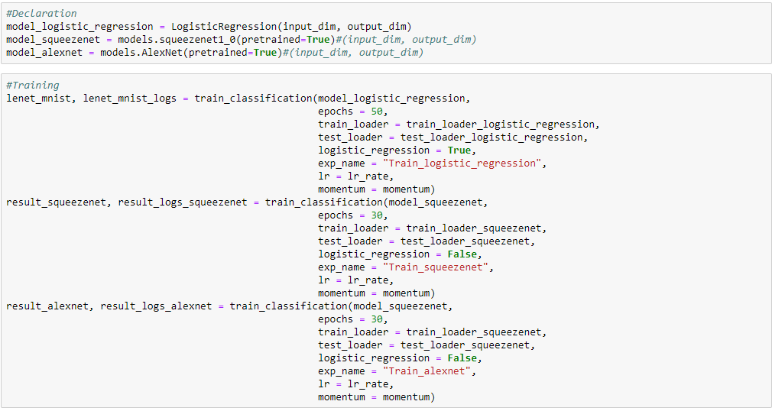
PyTorch – Codice
Dopo aver settato alcune variabili necessarie per l’allenamento e aver creato una funzione che gestisce il train, train_classification, il codice per la dichiarazione del modello e l’allenamento è veramente semplice:

Slide 11
PyTorch
Anche in questo caso, con poche righe di codice e l’aiuto della libreria PyTorch che gestisce internamente e in modo trasparente per l’utilizzatore tutto la fase di Train, oltre che l’accelerazione GPU, essenziale quando si allenano reti con molti parametri, si è riusciti a creare e ad allenare le varie tipologie di rete testate.

Slide 12
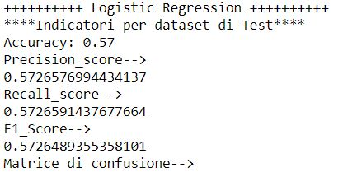
Risultati
I risultati, in generale, sono stati buoni.
Con la LogisticRegression abbiamo ottenuto i risultati peggiori in assoluto:
A fronte di un’accuracy in Train di 0,9982 abbiamo ottenuto un’accuracy in test di solamente 0,5726.
Questo ci mostra che la rete è andata in overfitting, ossia si è specializzata troppo sui dati di train e non è riuscita a generalizzare come si deve.

Slide 13
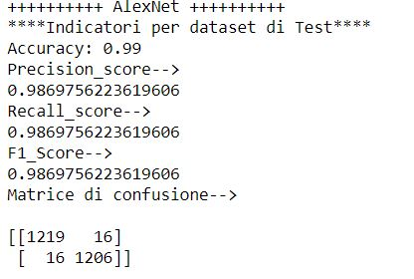
Risultati
Risultati decisamente migliori rispetto alla LogisticRegression sono stati ottenuti con AlexNet:
In questo caso l’accuracy di train è stata di 1 a fronte di un’accuracy di test di 0.9865. Vista la vicinanza tra le due accuracy non si può parlare di overfitting. Anche gli altri indicatori hanno dato buoni risultati, con una matrice di confusione bilanciata:

Slide 14
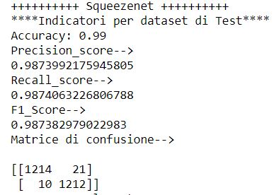
Risultati
Con Squeezenet, infine, sono stati ottenuti i seguenti risultati:
Un’accuracy praticamente uguale rispetto a AlexNet (a fronte di un numero di parametri della rete di vari ordini di grandezza minore), 1 in train e 0,9873 in test.
Anche in questo caso la matrice di confusione risulta bilanciata e conferma i pochi errori messi in evidenza dall’accuracy.

Slide 15
Risultati
In definitiva i risultati sono in linea con le aspettative, con le Convolutional Neural Network che fanno decisamente meglio rispetto alla Logistic Regression e, nel complesso, con accuracy vicine alle migliori ritrovate in letteratura per il task affrontato.

Slide 16
Fine

